Slide 1
Present CONTINUOUS
ACTIVE

Slide 2
PRESENT continuous
Структура
+ утверждение to be + Ving
- отрицание to be + not + Ving
? Вопрос (general, special)

Slide 3
TO BE
В настоящем времени (PRESENT)
будет трансформироваться:
am is are
I he, she, it you, we, they

Slide 4
For example (например):
I am waiting for you!
You are waiting for somebody.
He is waiting for...
She is waiting for…
It is waiting for…
We are waiting for…
They are waiting for…
I am not waiting for you!
You are not waiting for anybody.
He is not waiting for...
She is not waiting for…
It is not waiting for…
We are not waiting for…
They are not waiting for…

Slide 5
ВОПРОСИТЕЛЬНЫЕ ПРЕДЛОЖЕНИЯ
General questions - общие вопросы:
TO BE выносим на 1е место в предложении
To be + подлежащее + Ving
Special questions – специальные вопросы, требующие полного ответа и имеют в структуре уточняющие вопросы такие как (What/что? Who/Кто? Where/Где, Куда? When/Когда? Why/ Зачем, Почему? How/ Как?) в таких вопросах уточняющее слово мы ставим ПЕРЕД TO BE
Спец вопрос + TO BE + подлежащее + Ving
Are you going to the college? – I am / Is he going to the college? – he isn’t
Why are you not going to the college? What are you studying at college?

Slide 6
СОКРАЩЕНИЯ
I am not = I’m not
You are not = you aren’t
He is not = he isn’t
She is not = she isn’t
It is not = it isn’t
We are not = we aren’t
They are not = they aren’t

Slide 7
СЛОВА МАРКЕРЫ Present continuous
Currently (сейчас, теперь, в настоящее время)
Today (сегодня)
Tonight (сегодня вечером)
Now (сейчас) и right now (прямо сейчас)
At present (в настоящее время)
At this moment / at the moment (в данный момент, в эту минуту)
Still (до сих пор, все еще)

Slide 8
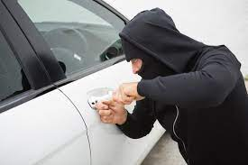
Случаи употребления:
1) Действие, которое происходит в момент речи:
Look! That man is opening the door of your car!

Slide 9

2) ДЕЙСТВИЕ, КОТОРЕ ПРОИСХОДИТ В ДАННЫЙ ОТРЕЗОК ВРЕМЕНИ.
You know, I am learning Spanish now.

Slide 10

3) УПОТРЕБЛЯЕТСЯ ДЛЯ ОБОЗНАЧЕНИЯ ВРЕМЕННЫХ СИТУАЦИЙ
I am living with my sister until I find a flat to rent.

Slide 11
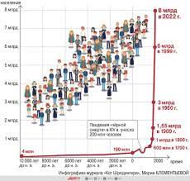
4) УПОТРЕБЛЯЕТСЯ ДЛЯ Обозначения меняющихся СИТУАЦИЙ
The population of the world is rising.

Slide 12

5) Для будущих запланированных действий
He can’t come tomorrow.
He is having a meeting.

Slide 13
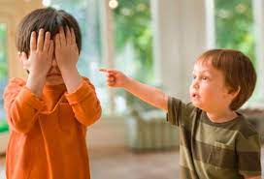
6) для Описания повторяющихся действий с использованием слов always, constantly, forever. Как правило это относится к характерным свойствам и поведению людей, часто с негативной окраской:
He is constantly
complaining about
his brother.

Slide 14
PRACTICE
Раскройте скобки и поставьте глагол в Present Continuous.
1. I_________ her favorite song (to sing).
2. She_______, she _______ (not to speak / to text).
3. _______you or ? (to eat / to talk)
4. That cow_________ something (to chew).
5. Tommy _______ a book now.
Tommy and Mark __________ chess (not to read / to play)
6. ______that spider at me? (to look)
7. We_________ , we___________ (to walk / not to run).

Slide 15
ANSWERS
1. I am singing her favoutire song. — Я пою ее любимую песню.
2. She is not speaking, she is texting. — Она не говорит, она переписывается (по телефону).
3. Are you eating or talking? — Ты ешь или разговариваешь?
4. That cow is chewing something. — Эта корова что-то жует.
5. Tommy is not reading a book now. Tommy and Mark are playing chess — Томми не читает книгу сейчас. Томми и Марк играют в шахматы.
6. Is that spider looking at me? — Этот паук смотрит на меня?
7. We are walking, we are not running. — Мы идем пешком, мы не бежим.

Slide 16
Thanks for your attention!

